Slide 1
Horeca: Zelf doen of uitbesteden
Bouwstenen voor Sociaal
Presentatie 6 oktober 11.15 uur
De Poorterij te Zaltbommel
Nieuwstraat 4
5301 EW Zaltbommel

Slide 2
Onderwerpen Horeca
Even voorstellen
Hoe wordt Horeca gezien??
Casus / problemen per casus
Kengetallen
Zelf doen of uitbesteden?
Vragen

Slide 3
1. Even voorstellen
Jeroen Pontenagel
International Hospitality Management Leeuwarden;
Oprichter Horeca Advies Partners;
Horecamakelaardij
Taxaties horecabedrijven en horecavastgoed
Advisering op het gebied van horeca in het private en publieke domein
9 jaar als zelfstandig ondernemer werkzaam in de horecamakelaardij & advisering;
Voormalig horeca ondernemer;

Slide 4
2. Hoe wordt de Horeca gezien
Horeca noodzakelijk kwaad;
Kurk waar een locatie / accommodatie op drijft;
Alles er tussenin;
Exploitatie om de begroting kloppend te maken;
Bodemloze put;
Leuk om erbij te doen of een vak;
Hobbyisme of professionalisme;

Slide 5
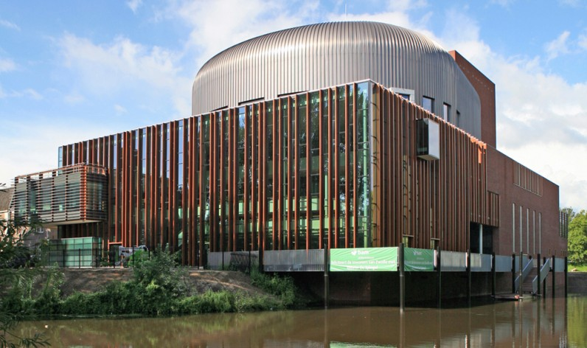
3. Casus: Theater
Zelfstandige ondernemer;
> 300 vierkante meter horeca;
Restaurant, terras, meerdere inpandige verkooppunten;
Commerciële huurprijs;
Omzetgebonden component in de huur;
Programmering door theater;
B locatie;

Slide 6
3. Problemen: Theater
Horeca ondernemer is sterk afhankelijk van de programmering van het theater;
Mede door ligging en uitstraling beperkt de gelegenheid om een eigen identiteit te creëren;
Prijsstelling gerechten/dranken in samenspraak met theater;
Gescheiden systemen zorgen voor veel extra administratieve werkzaamheden (reservering en facturatie);
Omzetgebonden component zorgt voor irritatie in verband met extra accountantscontroles en kosten;
Constructies en afspraken kunnen beknellend werken;
Huurrecht van toepassing;

Slide 7
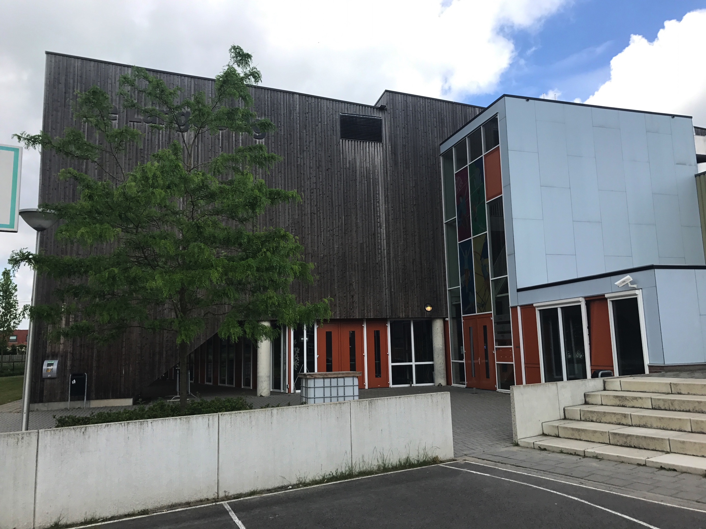
3. Casus: School/sporthal
Zelfstandige horeca ondernemer;
> 300 vierkante meter;
Horecabedrijf; sportkantine; schoolkantine;
Commerciële huurprijs;
Diverse prijsstellingen;
Verplichte openingstijden & verkapte beheerwerkzaamheden;
Beperkte bezoekers van buitenaf;
C locatie;

Slide 8
3. Problemen: School/sporthal
Sterk uiteen lopende belangen tussen bijvoorbeeld een sportkantine en de exploitatie van een schoolkantine;
Diverse verkooppunten en diverse verkooptijden zijn slecht voor de winstgevendheid;
Verplichte openingstijden vallen zwaar als er beperkte omzet tegenover staat;
Prijsstelling gerechten/dranken in samenspraak met andere stakeholders;
Idealen vervagen als de onderneming de lasten niet kan dragen (ongezondere of slechtere producten kopen/verkopen);
Constructies en afspraken kunnen beknellend werken;
Huurrecht van toepassing

Slide 9
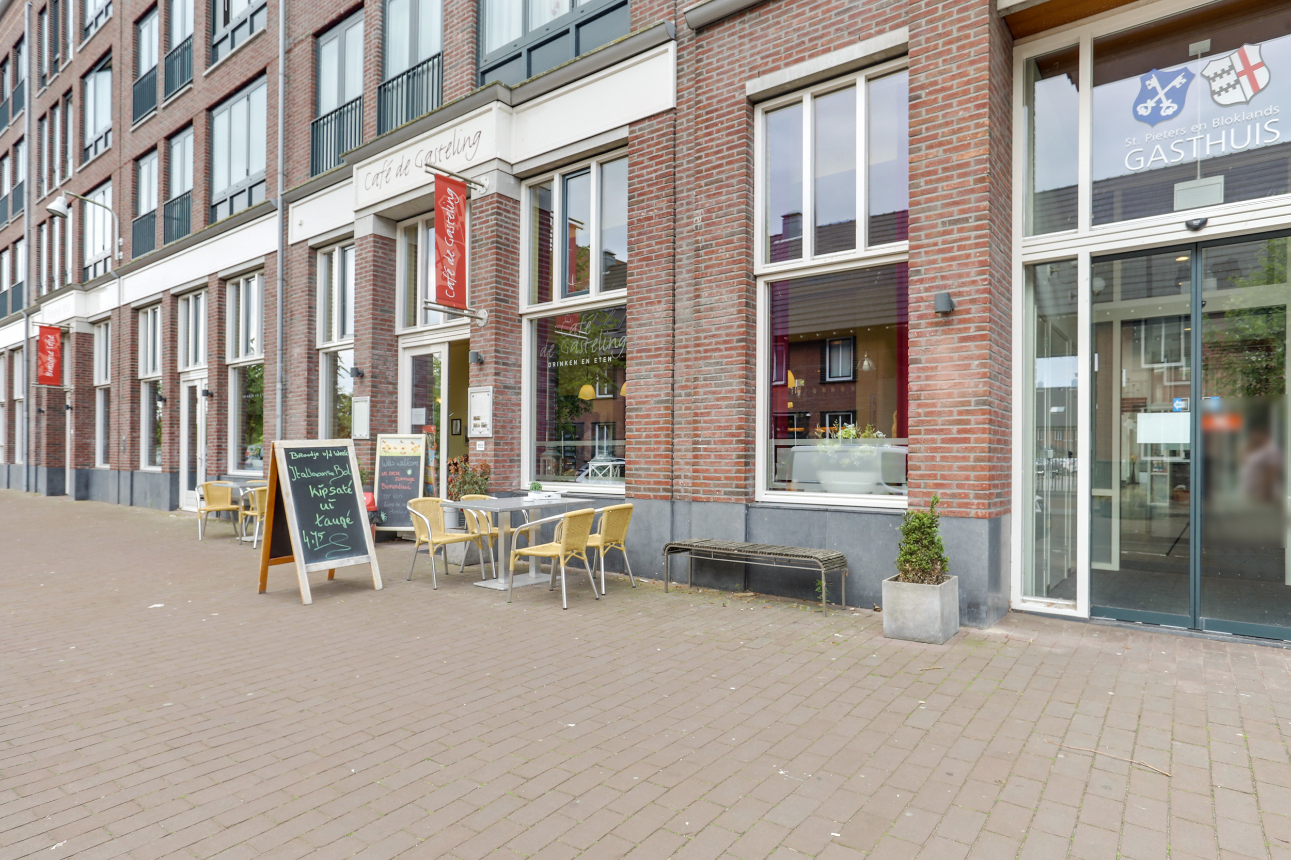
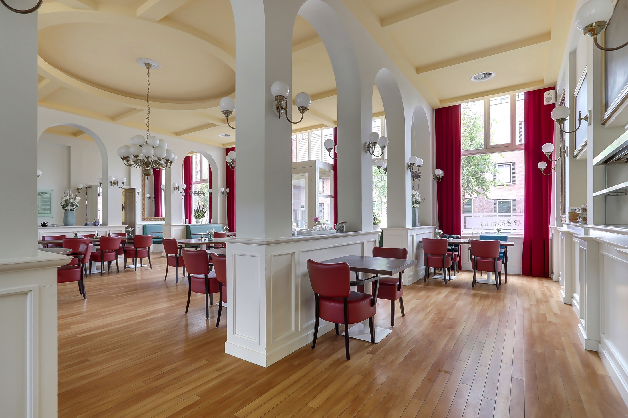
3. Casus: Zorgaccommodatie
Horeca in eigen beheer;
> 300 vierkante meter;
Interne huurprijs;
Restaurant, grand café, zalen;
Maaltijdservice bewoners;
Beperkte bezoekers van buitenaf;
C locatie;

Slide 10
3. Problemen: Zorgaccommodatie
Hoge personeelskosten door andere cao;
Hoge inkoopkosten door beperkte kennis;
Gebrek aan identiteit / uitstraling voor gasten van buitenaf;
Exploitatie risico volledig voor “verhuurder”;

Slide 11
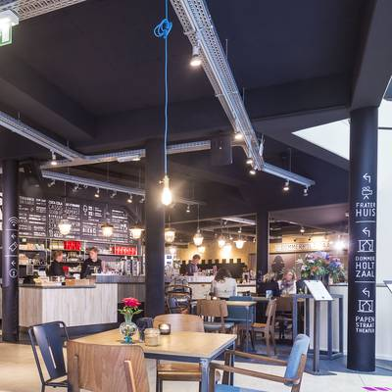
3. Casus: Galerie & Theater
Commerciële exploitatie door maatschappelijke organisatie;
Management op basis van Overeenkomst van Opdracht;
> 300 vierkante meter;
Grand Café, terras, horeca in theater;
Interne huurprijs;
Veel passanten en bezoekers van buitenaf;
A1 locatie;

Slide 12
3. Problemen: Galerie & Theater
Overeenkomst van opdracht zorgt voor een beperkte duurzame exploitatie;
Kosten personeel en inkoop op orde;
Exploitatie risico volledig voor “verhuurder”;
Investering volledig door “verhuurder”;
Het werk is nooit klaar;

Slide 13
4. Kengetallen
Winst & Verlies (Grand Café);
Huurprijzen;
Ondernemersbeloning;
Investeringen;

Slide 14
4. Kengetallen: Winst en Verlies
Omzet is 100%;
Inkoopkosten nemen procentueel af naarmate de omzet groeit;
Personeelskosten nemen nominaal en procentueel toe naarmate de omzet groeit;
Overige kosten nemen nominaal toe, maar procentueel gezien af naar mate de omzet groeit;
Geplande omzet is meer rendabel dan ongeplande omzet;
Geld in de horeca is relatief duur;

Slide 15
4. Kengetallen: Huur
Traditioneel wordt de huur op basis van een comparatieve methode vastgesteld (huurprijs per vierkante meter);
Huurprijzen in de horeca vaak op basis van omzetten en rentabiliteit;
Vuistregel: huren variëren tussen de 6% en 25% van de omzet;
Gebruikersgebonden investeringen zijn noodzakelijk;

Slide 16
4. Kengetallen: GOL
GOL = Gewaardeerd Ondernemers Loon;
Uitgangspunt is twee meewerkende ondernemers (VOF);
Bij kleine bedrijven wordt vaak gerekend met GOL EUR 50K;
Dit loopt op naar circa GOL EUR 100K;

Slide 17
4. Kengetallen: Investering
In een huursituatie wordt een investering in 5 jaar afgeschreven;
Rekenrente: 5%
Risico/opslag 2,5%
Dus ((100%/5) + 5 + 2,5) = 27,5%
Netto resultaat staat gelijk aan 27,5% van je maximale investering;

Slide 18
4. Kengetallen: Voorbeeld:
OMZET * 1.000 |  | % |  | % |  | %
Omzet | € 150,00 |  | € 400,00 |  | € 750,00
Inkoop | € 49,50 | 33% | € 120,00 | 30% | € 210,00 | 28%
Bruto Winst | € 100,50 |  | € 280,00 |  | € 540,00
Personeelskosten | € 12,00 | 8% | € 100,00 | 25% | € 232,50 | 31%
Overige kosten | € 33,00 | 22% | € 64,00 | 16% | € 108,75 | 15%
Bruto Exploitatie Resultaat | € 55,50 | 37% | € 116,00 | 29% | € 198,75 | 27%
HUUR | € 12,75 | 9% | € 34,00 | 9% | € 63,75 | 9%
GOL | € 50,00 |  | € 60,00 |  | € 70,00
NETTO | € (7,25) |  | € 22,00 |  | € 65,00
Investering | € (26,36) |  | € 80,00 |  | € 236,36

Slide 19
5. Zelf doen of uitbesteden?
Beginning with the end in mind:
Doelstellingen/mandaat/mogelijkheden “verhuurder”;
Veel eisen / weinig eisen t.b.v. exploitatie;
Veel grip / weinig grip;
Veel risico / weinig risico;
Hoge complexiteit / beperkte complexiteit (processen en infrastructureel);
Zorgen of ontzorgen;
Wie pleegt de investeringen;
Huur of gebruik;

Slide 20
6. Vragen
Deze presentatie werd verzorgd door Horeca Advies Partners gevestigd te Amsterdam.
www.horecaadviespartners.nl

